Slide 1
ĐỀ TÀI: + TÌM BIÊN THỜI GIAN GIỮA NGUYÊN ÂM VÀ KHOẢNG LẶNG. + TÌM TẦN SỐ CƠ BẢN F0 DỰA TRÊN PHỔ BIÊN ĐỘ.
Nhóm 19Nh10:
Sinh viên: Đinh Gia Bảo
MSSV: 102190252
Nhóm: 19Nh10
Lớp SH: 19TCLC_DT6
GVHD: Ninh Khánh Duy

Slide 2
SƠ ĐỒ KHỐI

Slide 3
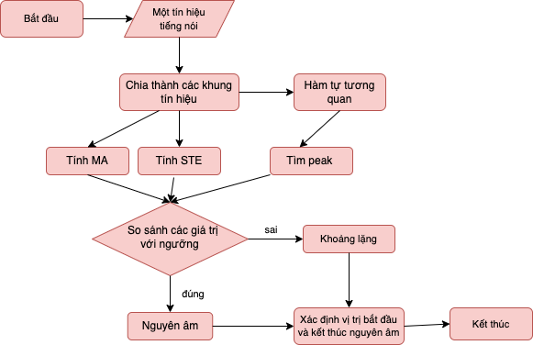
Thuật toán tìm biên thời gian giữa nguyên âm và khoảng lặng

Slide 4
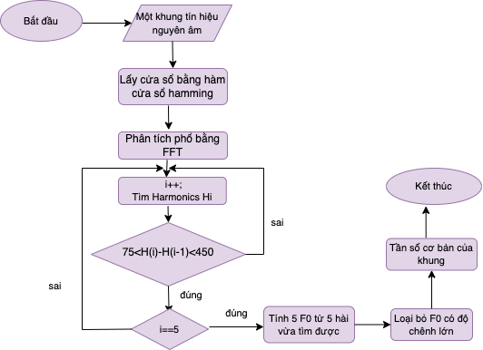
Thuật toán tìm tần số cơ bản dựa trên phổ biên độ

Slide 5
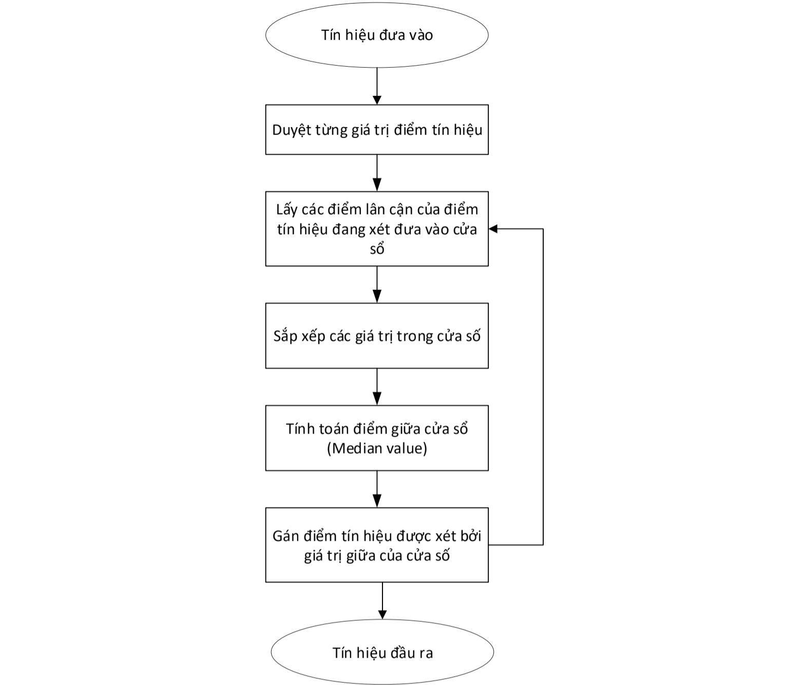
Sơ đồ thuật toán lọc trung vị

Slide 6
2. XÁC ĐỊNH NGƯỠNG, CHỌN N TRONG FFT

Slide 7
Xác định ngưỡng Autocorrect
 | Phone_M1 | Phone_F1 | Studio_M1 | Studio_F1
thresholdv | 0.4865 | 0.5375 | 0.4015 | 0.3347
thresholduv | 0.241 | 0.39 | 0.4459 | 0.5671
threshold | 0.35 | 0.4 | 0.4237 | 0.4009
➔ Threshold: (0.35+0.4+0.4237+0.4009)/4 ~= 0.37

Slide 8
Xác định ngưỡng MA
 | 01MDA | 03MAB | 02FVA | 06FTB
Meanv | 0.3399 | 0.3048 | 0.4116 | 0.3179
Stdv | 0.3784 | 0.2317 | 0.3696 | 0.3537
Meanuv | 0.1762 | 0.2303 | 0.3705 | 0.2591
Stduv | 0.2 | 0.2034 | 0.2100 | 0.1824
➔ Threshold: (0.207+0.215+0.238+0.211)/4 ~= 0.2175

Slide 9
Xác định ngưỡng STE
 | 01MDA | 03MAB | 02FVA | 06FTB
Meanv | 0.3399 | 0.3048 | 0.4116 | 0.3179
Stdv | 0.3784 | 0.2317 | 0.3696 | 0.3537
Meanuv | 0.1762 | 0.2303 | 0.3705 | 0.2591
Stduv | 0.2 | 0.2034 | 0.2100 | 0.1824
➔ Threshold: (0.207+0.215+0.238+0.211)/4 ~= 0.2175

Slide 10
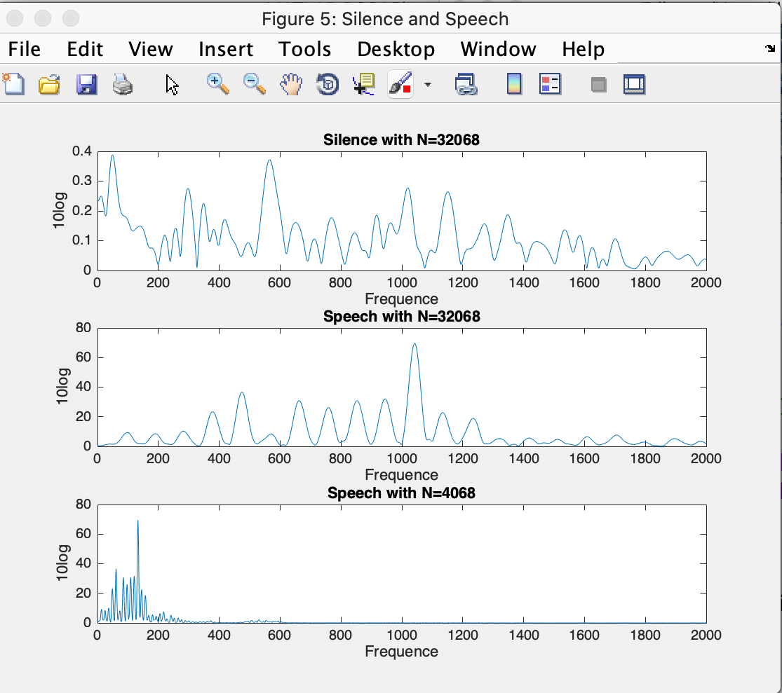
Chọn N trong khi sử dung FFT
➔ N = 32068

Slide 11

3.KẾT QUẢ GIẢI THÍCH KẾT QUẢ

Slide 12
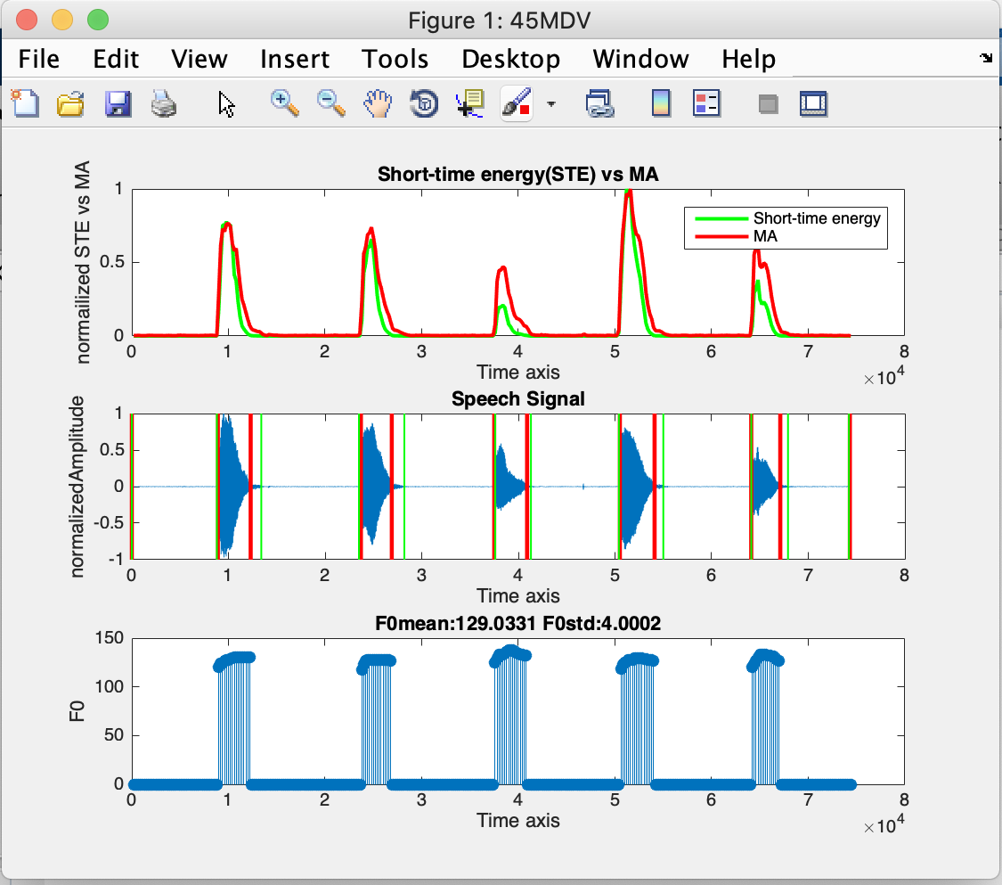
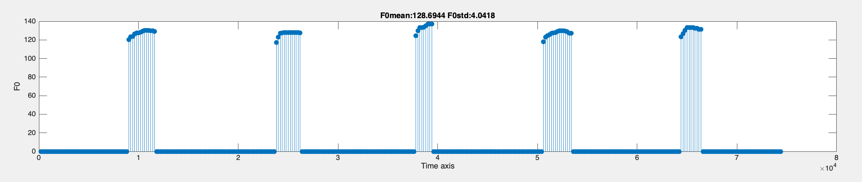
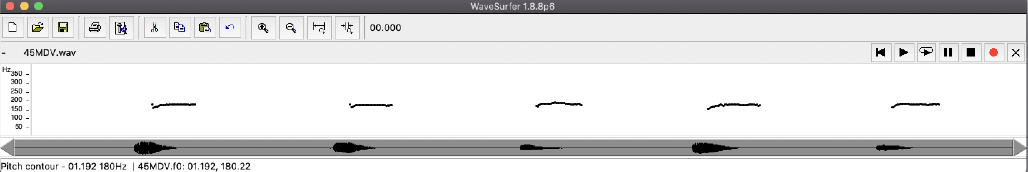
45MDV
So sánh với Wave Suffer
>>> Nhận xét:
Phân đoạn speech và silence sai số nhỏ.
Đường F0 cơ bản giống với kết quả, nhưng độ lệch còn lớn.
Kết quả cuối cùng F0mean : lệch 47Hz
F0 std lệch 1.7
Sai số do cuối mỗi nguyên âm có hơi thở lẫn vào, do bước chọn hài chưa được chính xác.

Slide 13
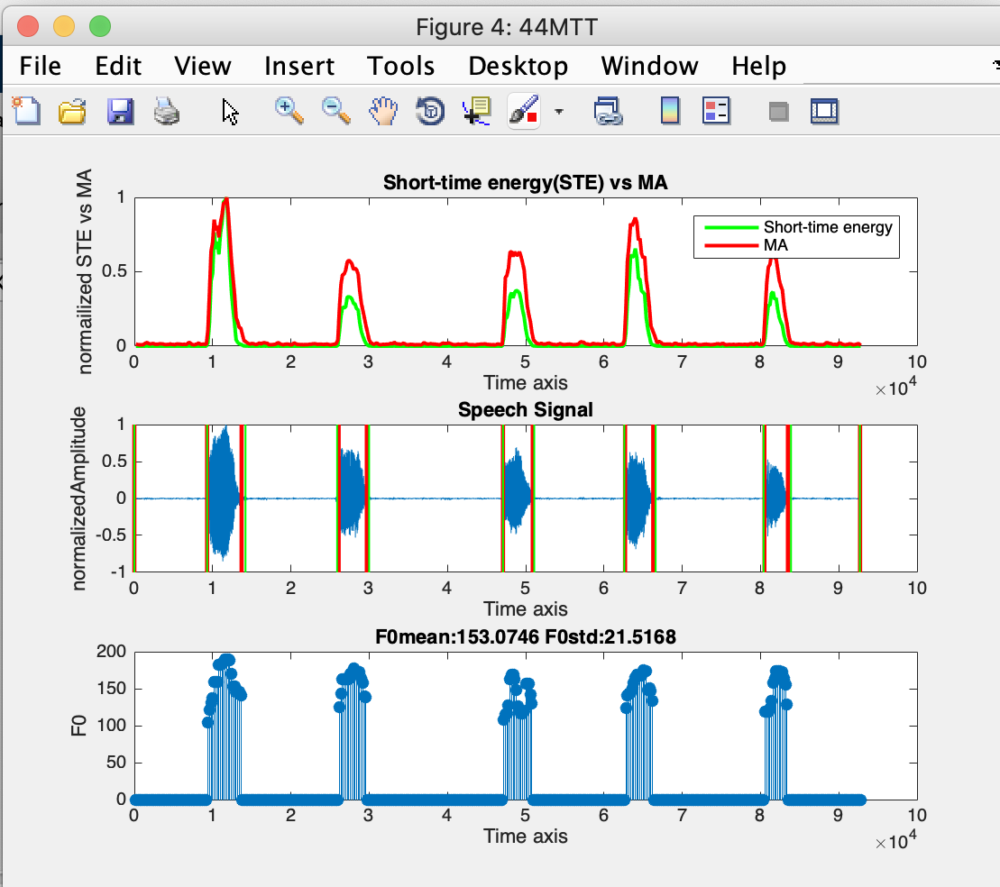
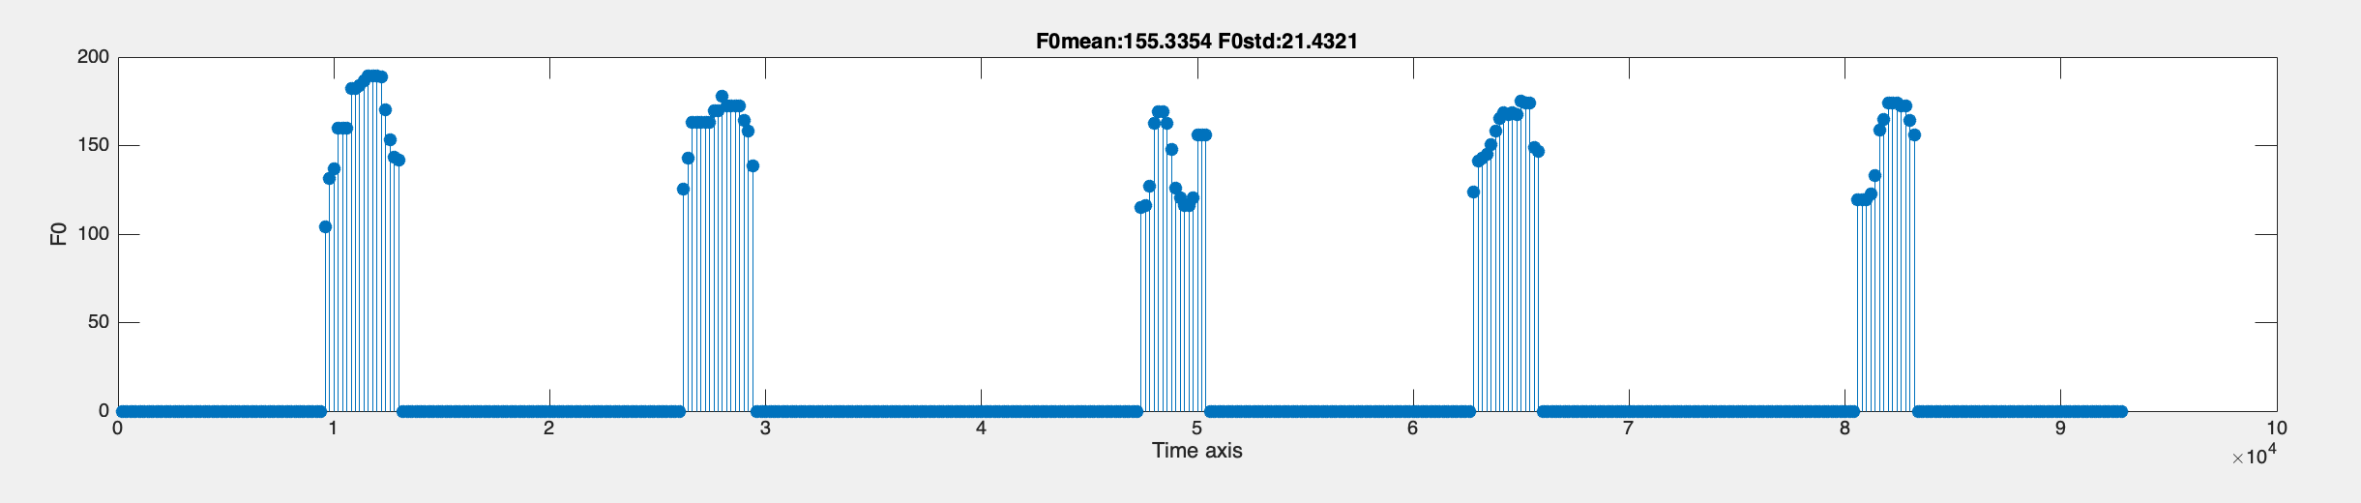
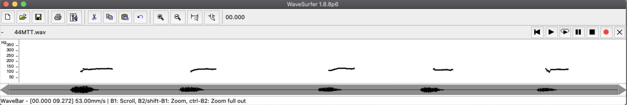
44MTT
So sánh với Wave Suffer
>>>Nhận xét:
Việc phân cách giữa speech và silence là chính xác cao.
Đường F0 có nhiều pitch ảo xuất hiện. Chưa có độ chính xác.
Kết quả cuối cùng F0mean : lệch 28Hz
F0 std lệch 13Hz
Sai số do cuối mỗi nguyên âm có hơi thở lẫn vào, do bước chọn hài chưa được chính xác.

Slide 14
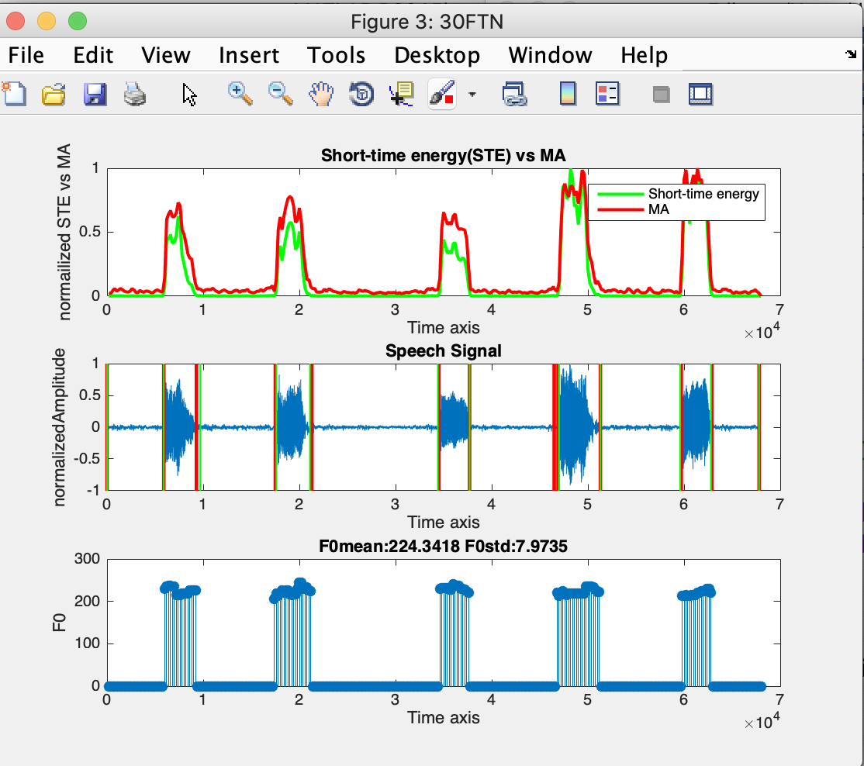
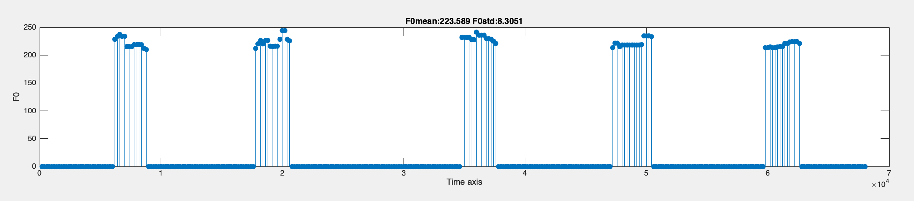
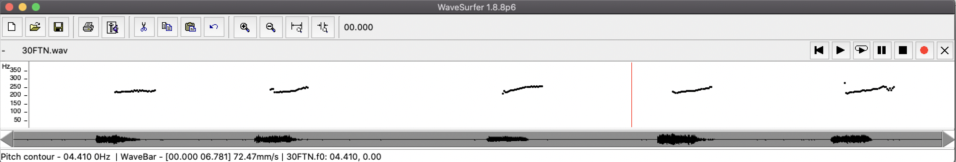
30FTN
So sánh với Wave Suffer
>>>Nhận xét:
Việc phân cách giữa speech và silence là chính xác cao.
Đường F0 độ chính xác cao.
Kết quả cuối cùng F0mean : lệch 9Hz
F0 std lệch ~4Hz
Sai số do cuối mỗi nguyên âm có hơi thở lẫn vào, do bước chọn hài chưa được chính xác.

Slide 15
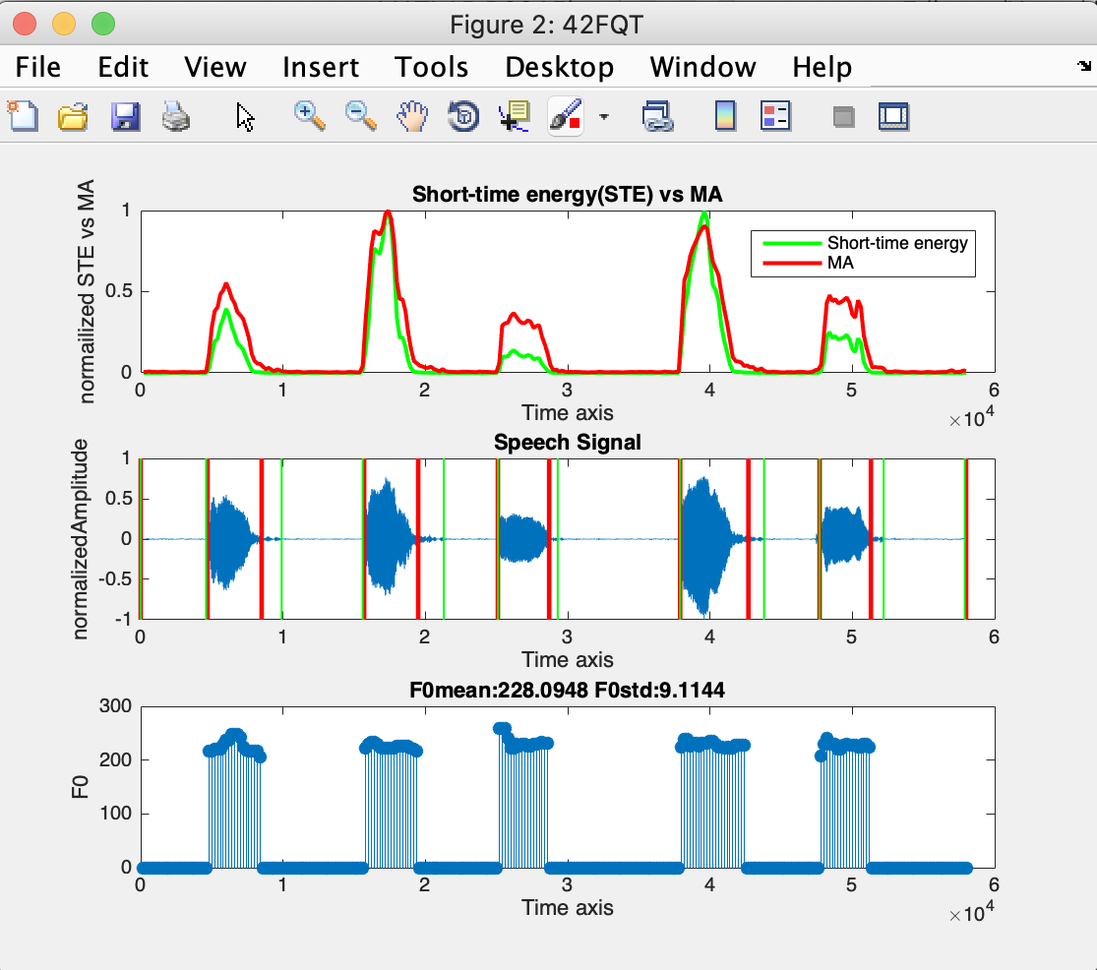
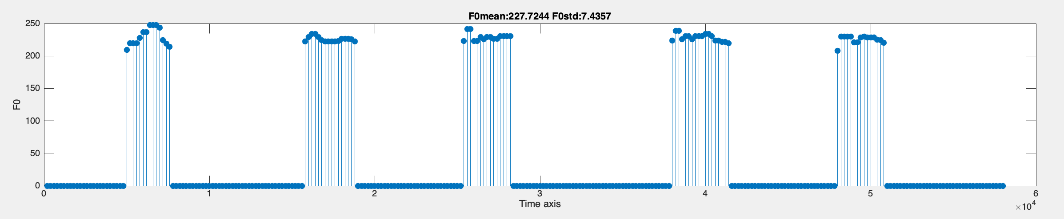
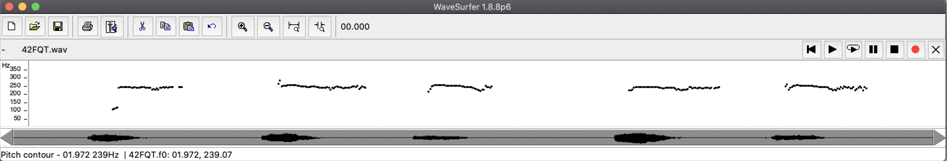
42FQT
So sánh với Wave Suffer
>>>Nhận xét:
Việc phân cách giữa speech và silence vẫn còn bị bỏ xót ở phần cuối mỗi nguyên âm.
Đường F0 chỉ tương đối chính xác
Kết quả cuối cùng F0mean : lệch 14Hz
F0 std lệch ~1.5Hz
Sai số do cuối mỗi nguyên âm có hơi thở lẫn vào, do bước chọn hài chưa được chính xác.

Slide 16
KẾT LUẬN:
Ngưỡng chung: + STE: 0.21 +MA:0.185
+ Autocorrect : 0.37
Kết quả trên tín hiệu kiểm thử cho thấy:
+ Thuật toán 1: kết quả chính xác khá cao, các nguyên âm có phần cuối kéo dài kèm hơn thở vẫn còn bị bỏ xót.
+ Thuật toán 2: > Các file male cho kết quả sai số cao hơn các file female. Đường F0 cơ bản khá giống với kết quả WaveSuffer.
- So sánh với thuật toán ACF: Độ chính xác không bằng.
- Xử lý pitch ảo bằng hàm lọc trung vị cho ra kết quả chuẩn sát hơn

Slide 17
4.CODE MINH HỌA & DEMO KẾT QUẢ

Slide 18
THANKS

